Slide 1
INDUKSI MAGNETIK
Meida Wulan Sari, M.Pd.

Slide 2
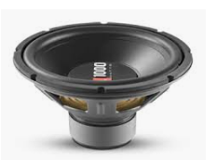
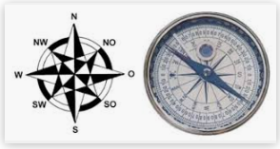
Magnet dalam Kehidupan Sehari-hari
Gambar 1 Contoh Aplikasi Magnet dalam Kehidupan Sehari-hari

Slide 3
Sifat Magnet
Sifat magnet berasal dari momen-momen magnet yang dihasilkan oleh elektron
Setiap elektron dalam atom mempunyai momen magnet yang berasal dari dua sumber:
Momen magnet orbital → berasal dari gerakan elektron mengelilingi inti
Momen magnet spin → berasal dari perputaran elektron pada sumbunya
Ketika ada momen magnetik dari spin dan orbital, maka terjadi coupling dan momen magnetik yang dihasilkan disebut momen magnetik total

Slide 4
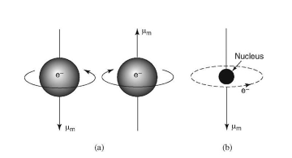
Sifat Magnet
Gambar 2 Momen Magnet Spin (a) dan
momen magnet orbital (b)

Slide 5
Sifat Magnet
Atom terdiri dari elektron dan inti atom (proton dan neutron)
Apakah juga menghasilkan momen magnet?
Inti atom juga menghasilkan momen magnet. Akan tetapi momen magnet yang dihasilkan ribuat lebih kecil daripada momen magnet yang dihasilkan oleh elektron sehingga pengaruh momen magnet dari inti dapat diabaikan

Slide 6
Sifat Magnet
Apa yang terjadi apabila material diletakkan pada medan magnet?
Bahan yang dikenai medan magnet luar akan terinduksi, dan arah medan magnetik induksi dapat sejajar (paralel) atau berlawanan (diameteral) terhadap medan magnet luar yang diberikan. Sehingga dalam konteks tersebut, bahan dapat digolongkan menjadi bahan paramagnetik dan diamagnetik. Ada juga bahan yang mampu mempertahankan medan magnetik induksinya walaupun tidak lagi dikenai medan magnetik luar. Bahan ini disebut bahan ferromagnetik

Slide 7
Sifat Magnet
Paramagnetik
Pada material paramagnetik terdapat elektron tidak berpasangan sehingga momen magnet spin tidak sama dengan nol.
Arah momen magnet spin ini acak
Saat dikenai medan magnet luar, momen magnet spin akan menata diri searah dengan medan magnet luar menghasilkan magnetisasi positif. Saat medan magnet luar dihilangkan, arah momen magnet spin kembali acak

Slide 8
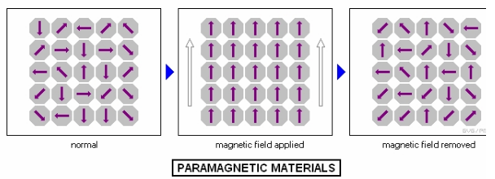
Sifat Magnet
Paramagnetik
Gambar 3 Pada material paramagnetik, momen magnet yang awalnya acak akan menata diri sehingga menjadi searah dengan medan magnet luar. Apabila medan magnet luar dihilangkan maka momen magnetnya akan kembali acak

Slide 9
Sifat Magnet
Diamagnetik
Diamagnetisme adalah kecenderungan untuk melawan atau menolak medan magnet luar
Pada material diamagnetik, semua elektron berpasangan sehingga momen magnet yang dihasilkan oleh spin saling meniadakan. Akibatnya sifat magnetisme hanya dipengaruhi oleh momen magnet orbital
Ketika suatu material ditempatkan pada medan magnet, elekron-elektron di dalam atom akan mengalami gaya Lorent. Gaya Lorent ini akan meningkatkan gaya sentripetal yang menarik elektron lebih dekat ke inti atom, atau akan mengurangi gaya sentripetal yang membuat elektron menjadi lebih jauh dari inti atom tergantung pada arah medan magnet luar.
Notes:
Gaya lorentz merupakan gabungan antara gaya elektrik dan gaya magnetik pada suatu medan elektromagnetik. Gaya Lorentz ditimbulkan karena adanya muatan listrik yang bergerak atau karena adanya arus listrik dalam suatu medan magnet.
Gaya sentripetal adalah gaya yang membuat benda untuk bergerak melingkar. Gaya ini bukan merupakan gaya fisis, atau gaya dalam arti sebenarnya, melainkan hanya suatu penamaan atau penggolongan jenis-jenis gaya yang berfungsi membuat benda bergerak melingkar.
Gaya sentripetal merupakan gaya yang bekerja pada benda yang bergerak melingkar dengan arah selalu menuju pusat lingkaran. Gaya sentripetal berguna untuk mengubah arah gerak benda tanpa mengubah besar kecepatan linearnya. Tanpa ada gaya sentripetal, maka suatu benda tidak akan bisa bergerak melingkar.
Dari pengertian tersebut, dapat diketahui bahwa suatu benda dapat bergerak melingkar, karena pada benda bekerja gaya sentripetal seperti bandul yang diikat tali kemudian diputar. Ketika bandul berputar atau bergerak melingkar, tali dalam keadaan tegang sehingga timbul gaya tegangan tali. Gaya tegangan tali inilah yang kemudian yang disebut sebagai gaya sentripetal.
Gaya sentripetal bukan gaya yang berdiri sendiri. Gaya ini pada dasarnya adalah resultan gaya yang bekerja pada benda dengan arah radial.

Slide 10
Sifat Magnet
Diamagnetik
Perubahan jari-jari orbit elektron ini akan meningkatkan momen magnet orbital yang berlawanan dengan medan magnet luar dan menurunkan momen magnet yang searah dengan medan magnet luar. Sehingga secara keseluruhan akan timbul momen magnet total yang melawan medan magnet luar (magnetisasi negatif).
Sebenarnya gejala diamagnetisme ini terjadi pada semua material. Namun karena sifat diamagnet ini sangat lemah, jika suatu material mempunyai sifat paramagnetisme atatau feromagnetisme, maka sifat paramagnetik atau feromagnetik ini akan lebih dominan. Hanya material yang murni diamagnetik yang menunjukkan gejala diamagnetisme

Slide 11
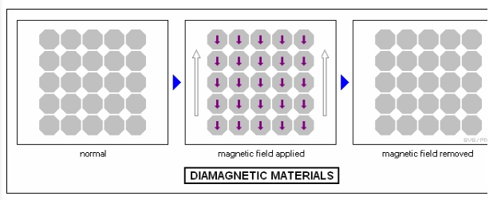
Sifat Magnet
Diamagnetik
Gambar 4 Pada Material Diamagnetik, momen magnetik akan melawan arah medan magnet luar. Apabila medan magnet dihilangkan maka momen magnetnya akan kembali nol

Slide 12
Sifat Magnet
Feromagnetik
Material feromagnetik sama dengan material paramagnetik, yaitu sama-sama mempunyai elektron tidak berpasangan.
Feromagnetik dapat dikatakan kasus khusus dari paramagnetik
Perbedaannya adalah sat medan magnet luar dihilangkan momen spin tetap mempertahankan arahnya, tidak kembali acak. Hal ini akibat adanya pertukaran elektron yang senantiasa menjaga momen magnet selalu searah. Gaya ini sangat besar, kira-kira 100 juta kali lebih besar daripada medan bumi
Notes:
Gaya lorentz merupakan gabungan antara gaya elektrik dan gaya magnetik pada suatu medan elektromagnetik. Gaya Lorentz ditimbulkan karena adanya muatan listrik yang bergerak atau karena adanya arus listrik dalam suatu medan magnet.
Gaya sentripetal adalah gaya yang membuat benda untuk bergerak melingkar. Gaya ini bukan merupakan gaya fisis, atau gaya dalam arti sebenarnya, melainkan hanya suatu penamaan atau penggolongan jenis-jenis gaya yang berfungsi membuat benda bergerak melingkar.
Gaya sentripetal merupakan gaya yang bekerja pada benda yang bergerak melingkar dengan arah selalu menuju pusat lingkaran. Gaya sentripetal berguna untuk mengubah arah gerak benda tanpa mengubah besar kecepatan linearnya. Tanpa ada gaya sentripetal, maka suatu benda tidak akan bisa bergerak melingkar.
Dari pengertian tersebut, dapat diketahui bahwa suatu benda dapat bergerak melingkar, karena pada benda bekerja gaya sentripetal seperti bandul yang diikat tali kemudian diputar. Ketika bandul berputar atau bergerak melingkar, tali dalam keadaan tegang sehingga timbul gaya tegangan tali. Gaya tegangan tali inilah yang kemudian yang disebut sebagai gaya sentripetal.
Gaya sentripetal bukan gaya yang berdiri sendiri. Gaya ini pada dasarnya adalah resultan gaya yang bekerja pada benda dengan arah radial.

Slide 13
Sifat Magnet
Feromagnetik
Namun apabila dipanaskan, sifat feromaknetik akan hilang dan momen magnetiknya kembali acak.
Temperatur tertinggi dimana sifat feromagnetiknya masih bisa dipertahankan disebut temperatur Curie (T_{c})

Slide 14
Sifat Magnet
Feromagnetik
Gambar 5 Pada material feromagnetik, medan magnet luar menyebabkan momen magnet menjadi searah. Bahkan saat medan magnet luar dihilangkan, momen magnet ini tetap searah. Apabila material ini dipanaskan di temperatut currie maka momen magnetnya kembali acak

Slide 15
Bahan Magnet Linier
Pada bahan paramagnetik dan diamagnetik, medan magnetik induksi M dalam bahan muncul akibat induksi dari medan magnetik luar.
Magnetisasi, M, adalah besarnya rata-rata momen dipol magnetik molekul dikalikan dengan jumlah densitas molekul dalam Sampel.
Jika medan magnetik luar dihilangkan, medan magnetik dalam bahan akan hilang. Pada kebanyakan bahan, besarnya magnetisasi sebanding dengan medan magnetik luar yang diberikan pada bahan. Magnet yang disebabkan oleh medan kekuatan H adalah sebanding dengan H, sehingga

Slide 16
Bahan Magnet Linier
where χ is the dimensionless volume magnetic susceptibility. A closely related quantity is the molar magnetic susceptibility,
where Vm is the molar volume of the substance.
Materials for which χ > 0 are called paramagnetic
χ < 0 are called diamagnetic

Slide 17
TERIMA KASIH

